Slide 1
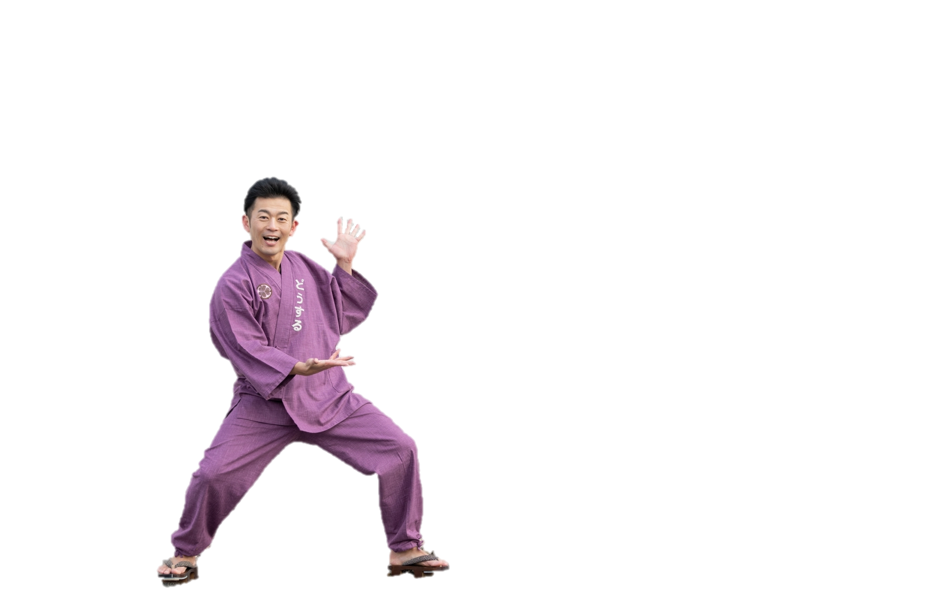


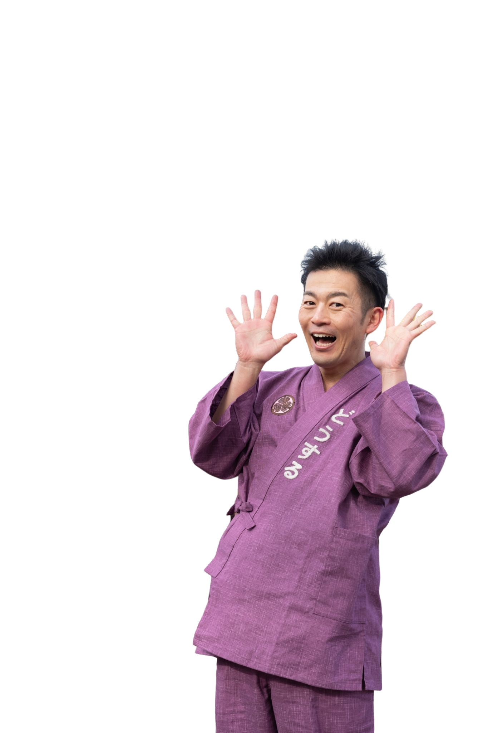


ごぼう先生の
健康塾（テーマ：上肢）
30
8
日
開 催
月 日
水
14:00 ~ 14:45
体操や
健康クイズを
ご一緒に！
ごぼう先生

